Slide 1

INNOVATION FUSION

Slide 2
Integrantes
Daniela Bohorquez Diaz
Katherin Morcillo Quiroga
Jhonatan Carvajal Bonilla

Slide 3

TABLA DE
CONTENIDO
Servicio Nacional de Aprendizaje
Nombre del proyecto
Contextualización
Pregunta problema
Objetivo general
modelo relacional
normalización del modelo relacional
diccionario de datos
diagrama de clases
diagrama de distribución
prototipo navegable del software

Slide 4

Nombre del Proyecto
Desarrollo de un sistema de información para tienda de calzado y bolsos

Slide 5

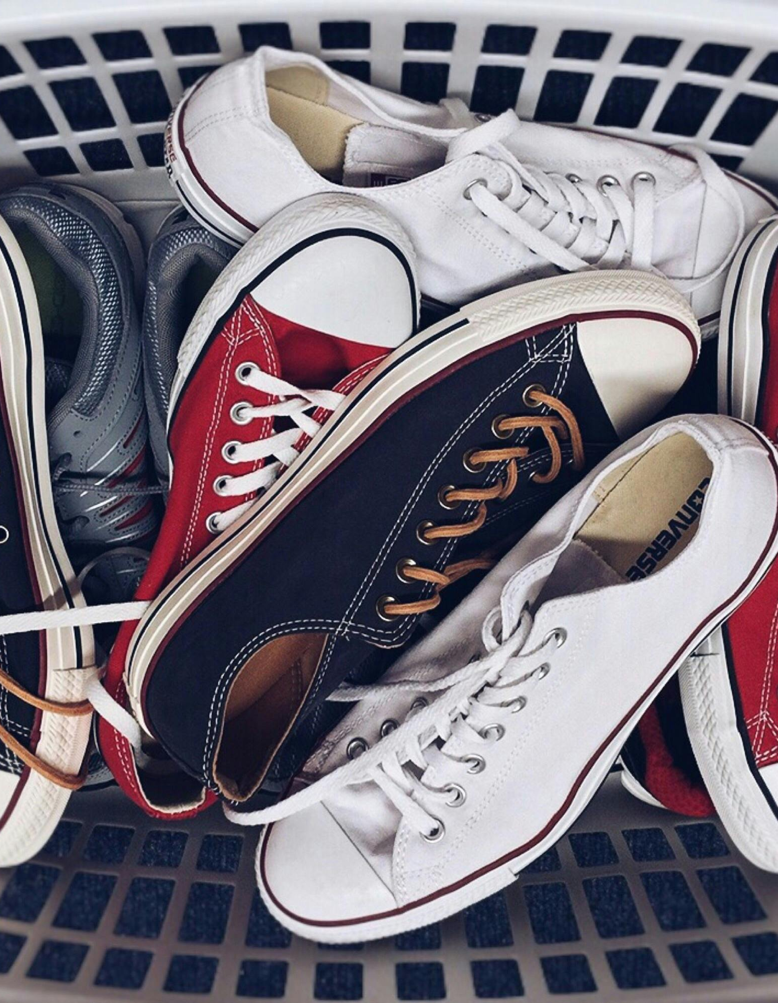
Contextualización
Hoy en día, la presencia en línea es clave para cualquier negocio. La tienda de zapatos y bolsos del barrio enfrenta una gran desventaja al no contar con un sitio web, lo que limita su visibilidad, reduce sus ventas y la deja atrás frente a competidores digitales. Digitalizar el negocio no solo es una oportunidad, sino una necesidad para seguir creciendo y atraer más clientes.

Slide 6
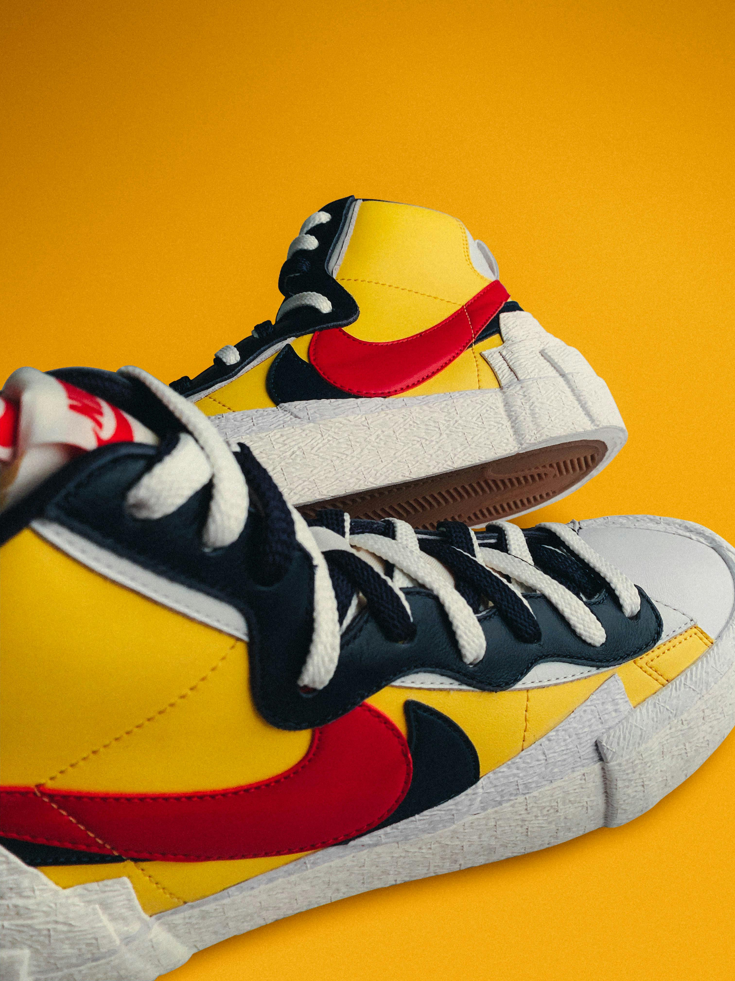

Pregunta problema
Servicio Nacional de Aprendizaje
¿Cómo puede la empresa de calzado y bolsos de barrio desarrollar e implementar un sistema de información efectivo que no solo aumente su visibilidad en el mercado, sino que también le permita competir de manera eficaz con tiendas rivales?

Slide 7
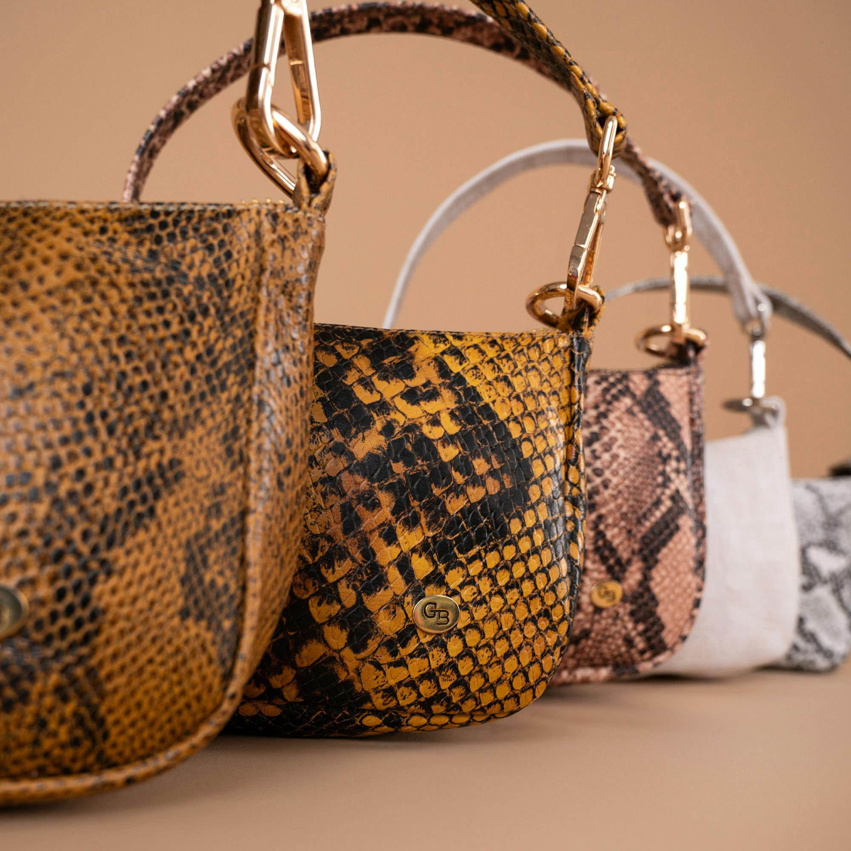
Objetivo general
Desarrollar e implementar un sistema de información para una tienda de zapatos y bolsos, que permita a los usuarios navegar, seleccionar y realizar compras de productos de calzado y bolsos, así como gestionar sus pedidos y recibir información relevante sobre nuevos productos.

Slide 8

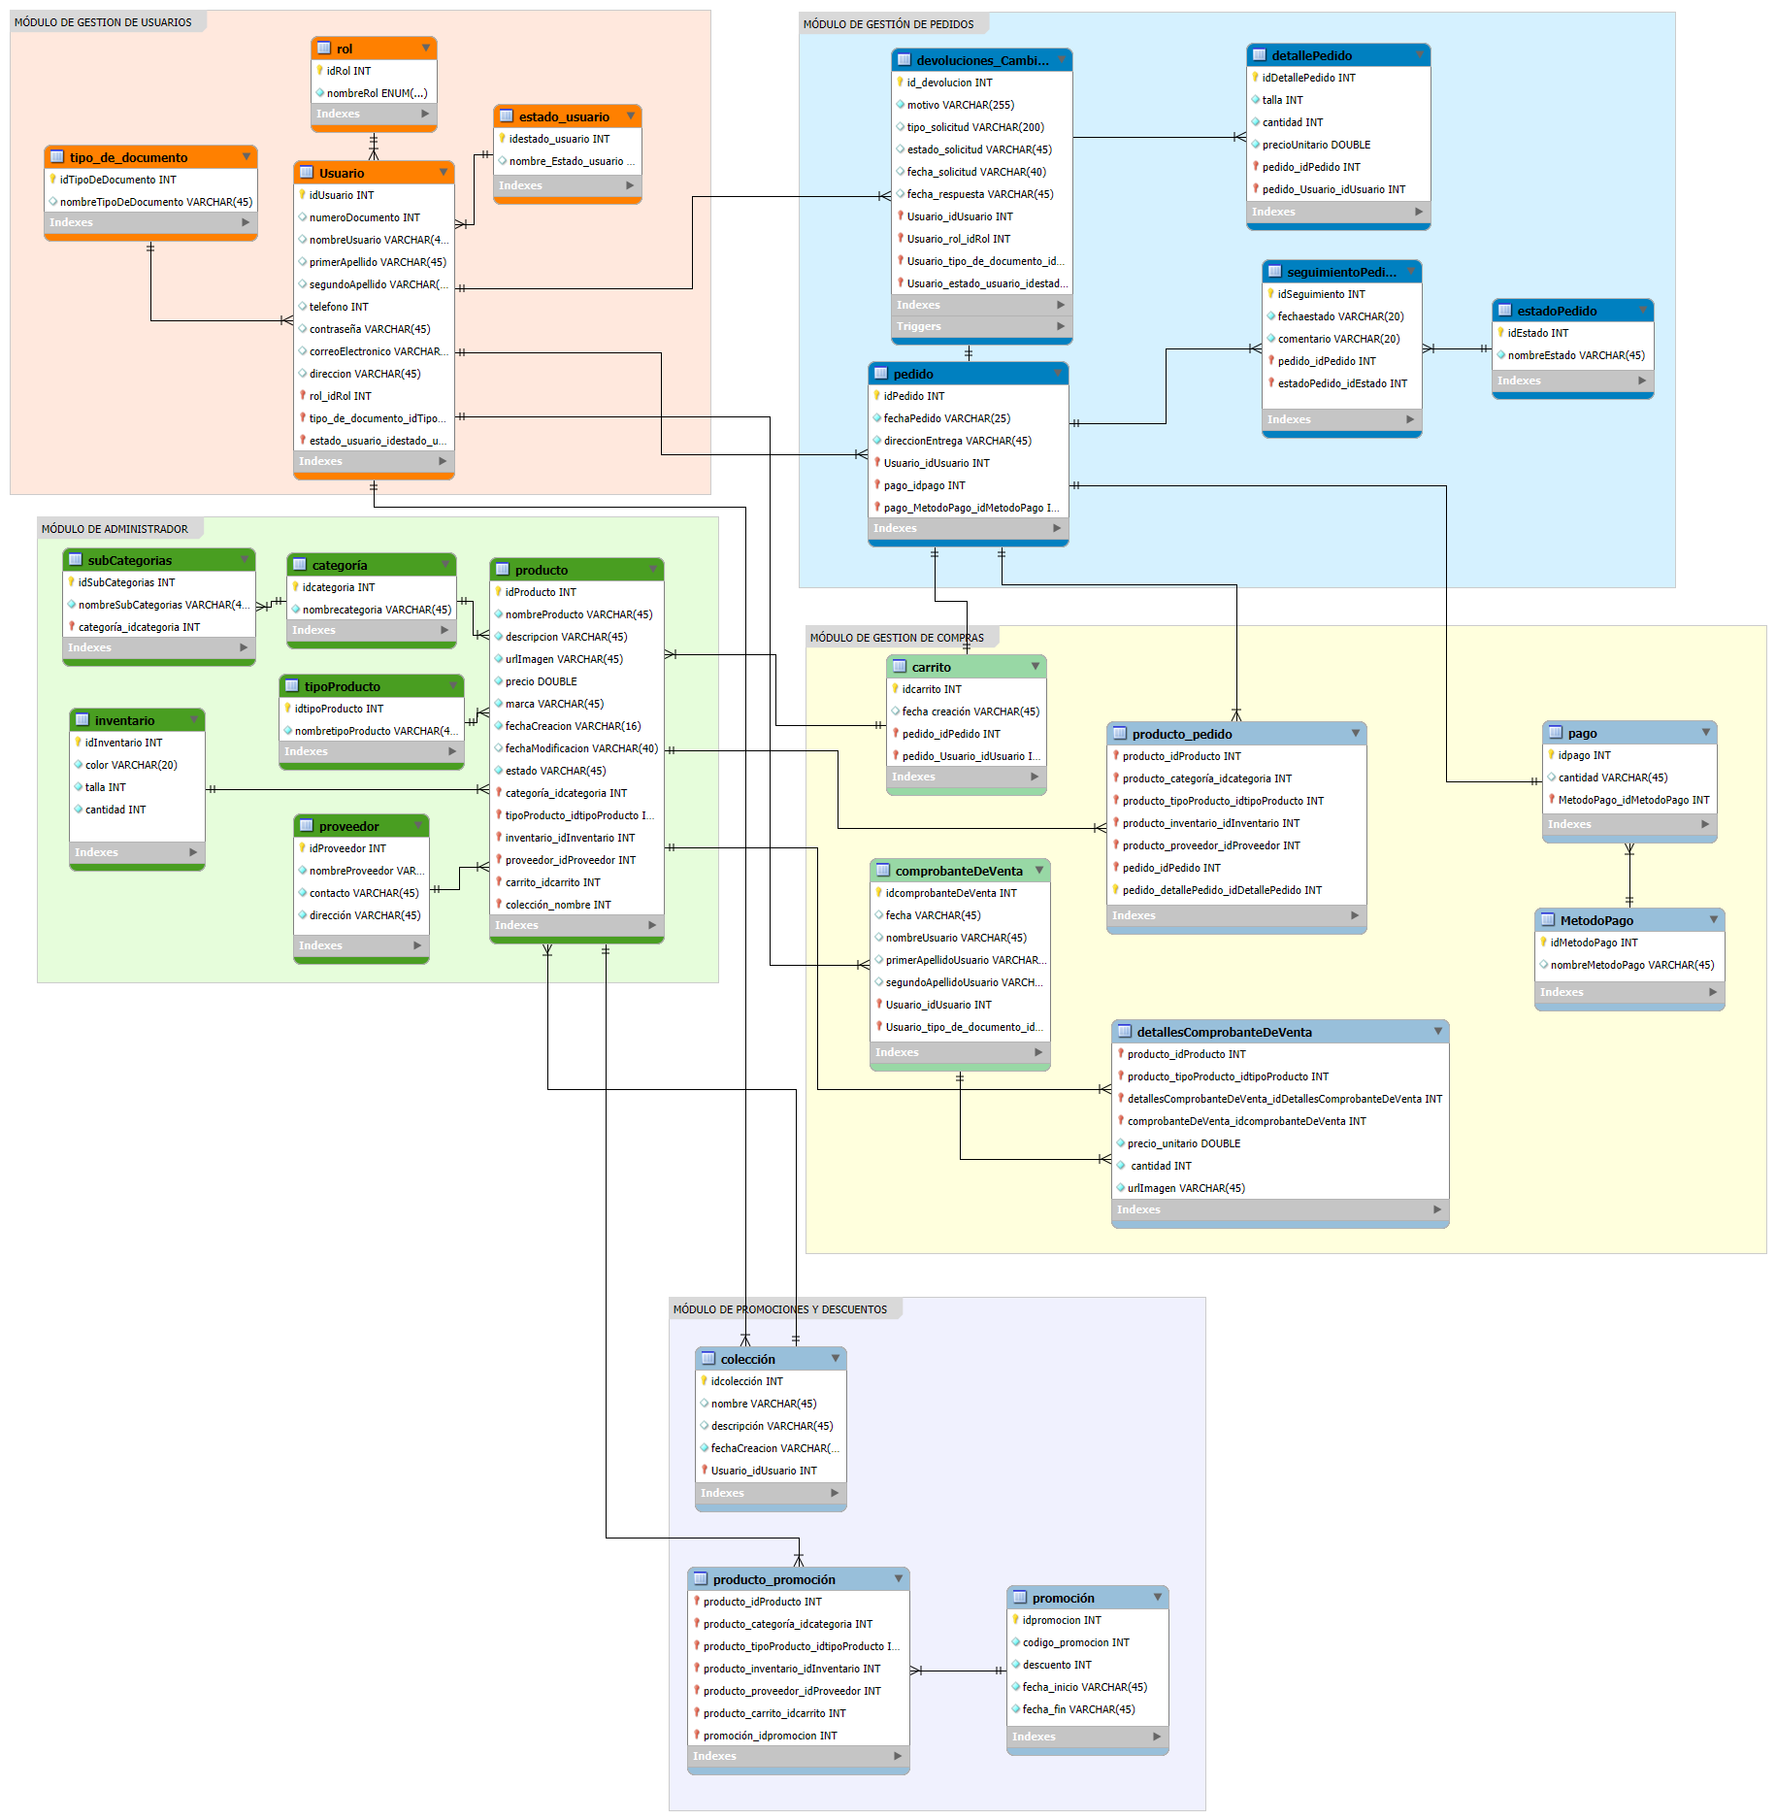
modelo relacional

Slide 9
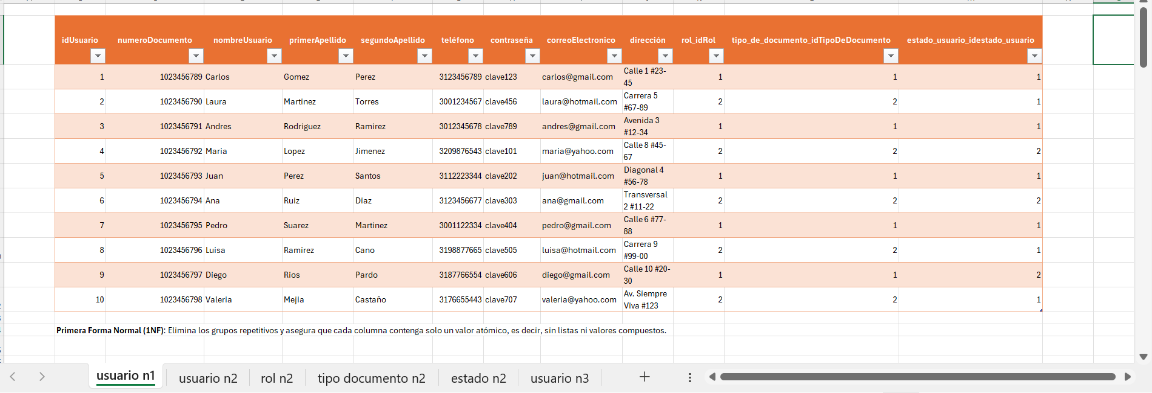
normalización del modelo relacional

Slide 10
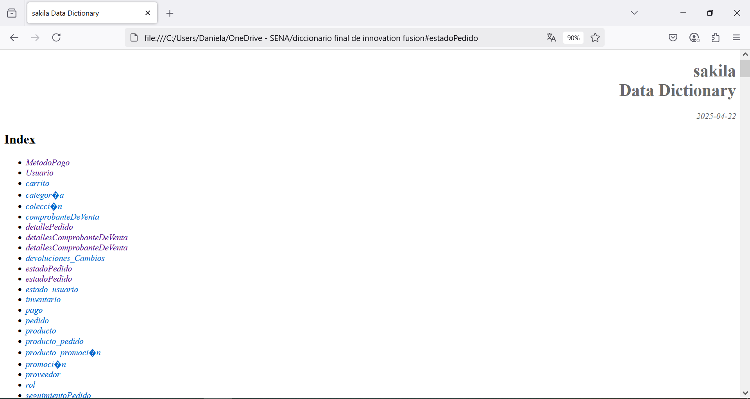
diccionario de datos

Slide 11
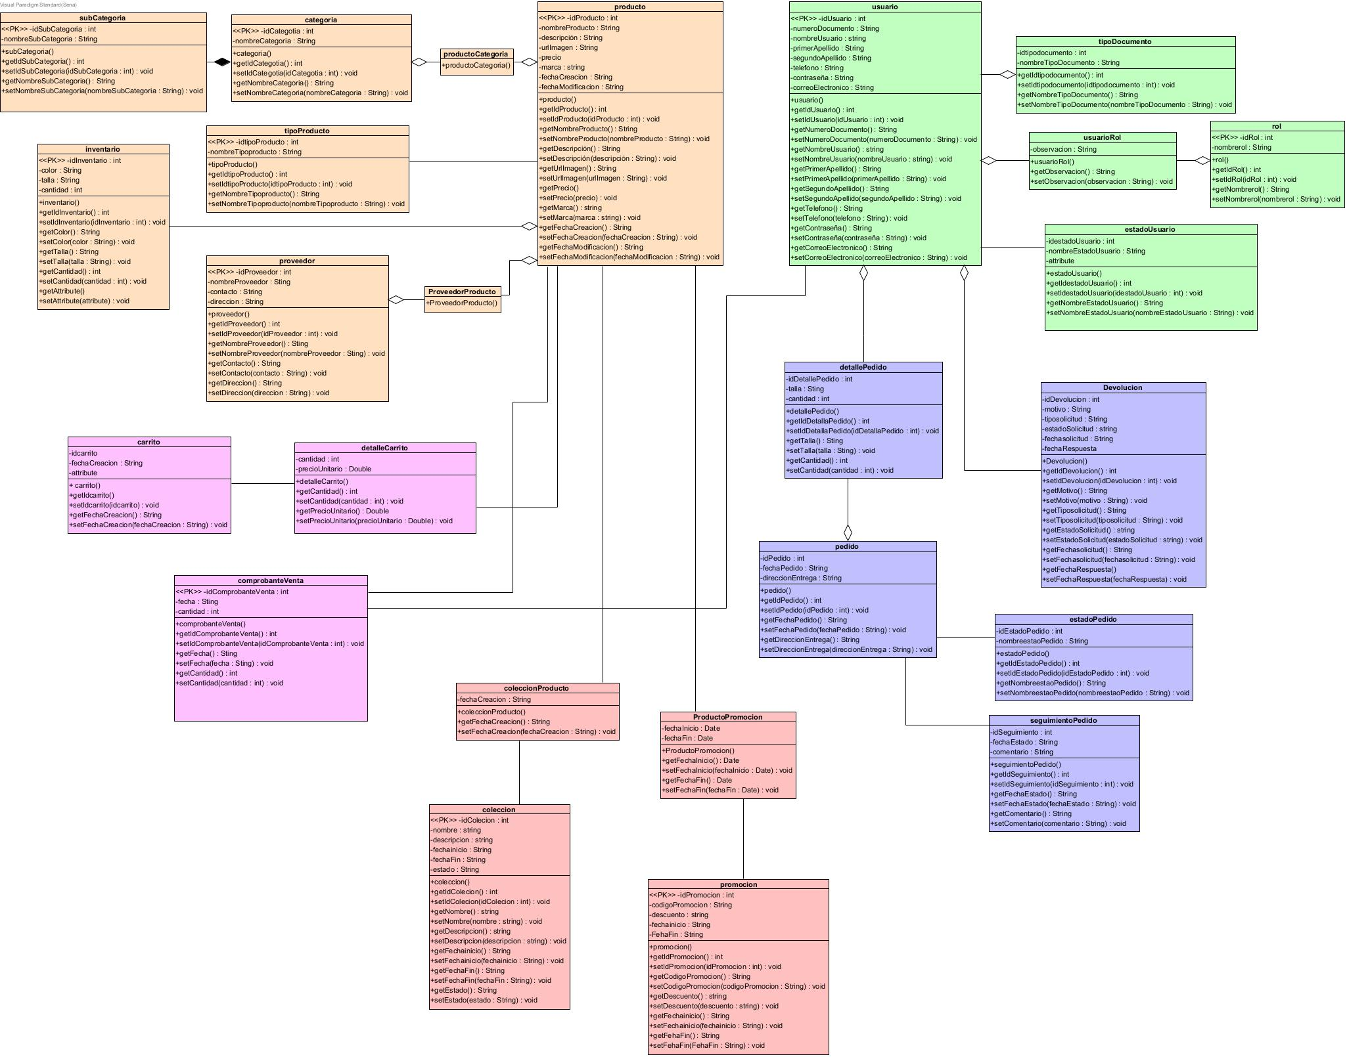
diagrama de clases

Slide 12
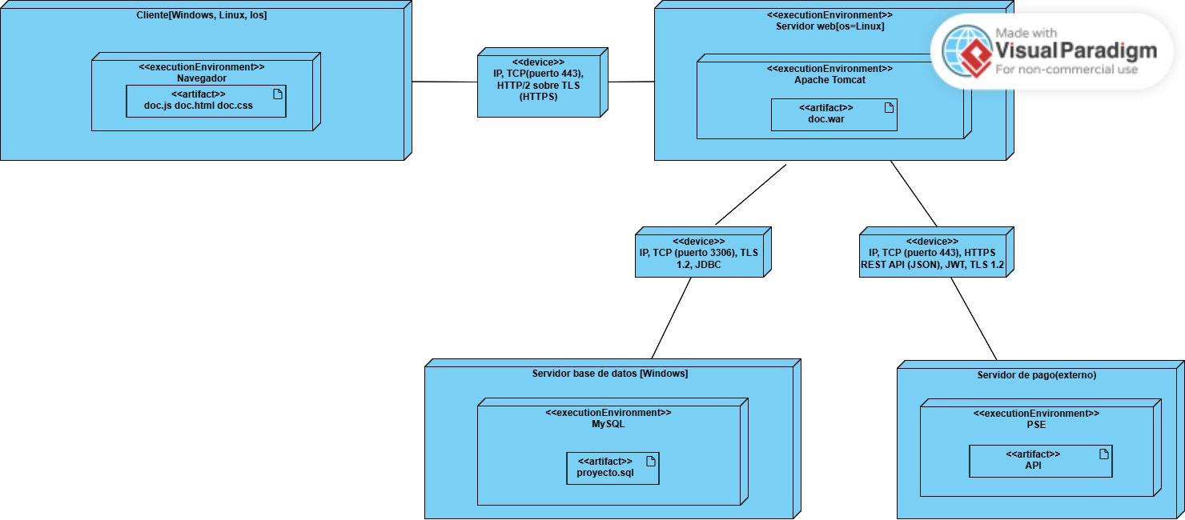
diagrama de distribución

Slide 13
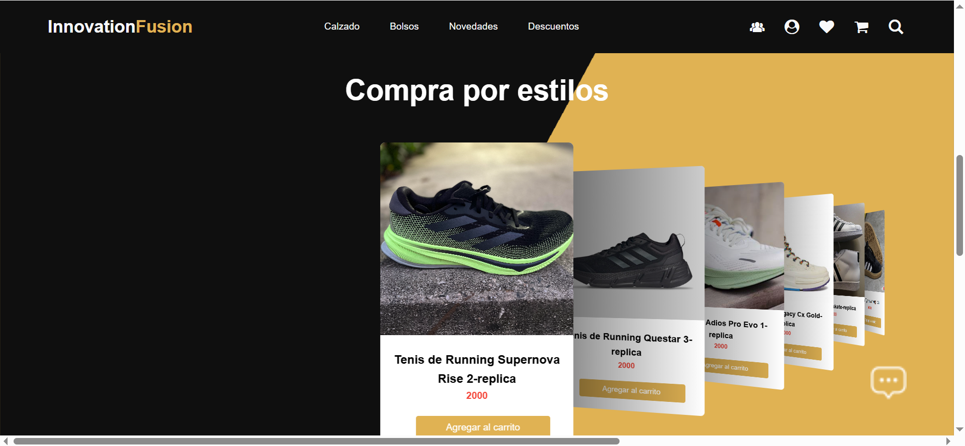
prototipo navegable del software

Slide 14
control de versiones
https://github.com/daniela-2007/Innovation-Fusion

